Slide 1

R·二年级数学下册
三
万以内数的认识
1000 以内数的认识
状元成才路

Slide 2
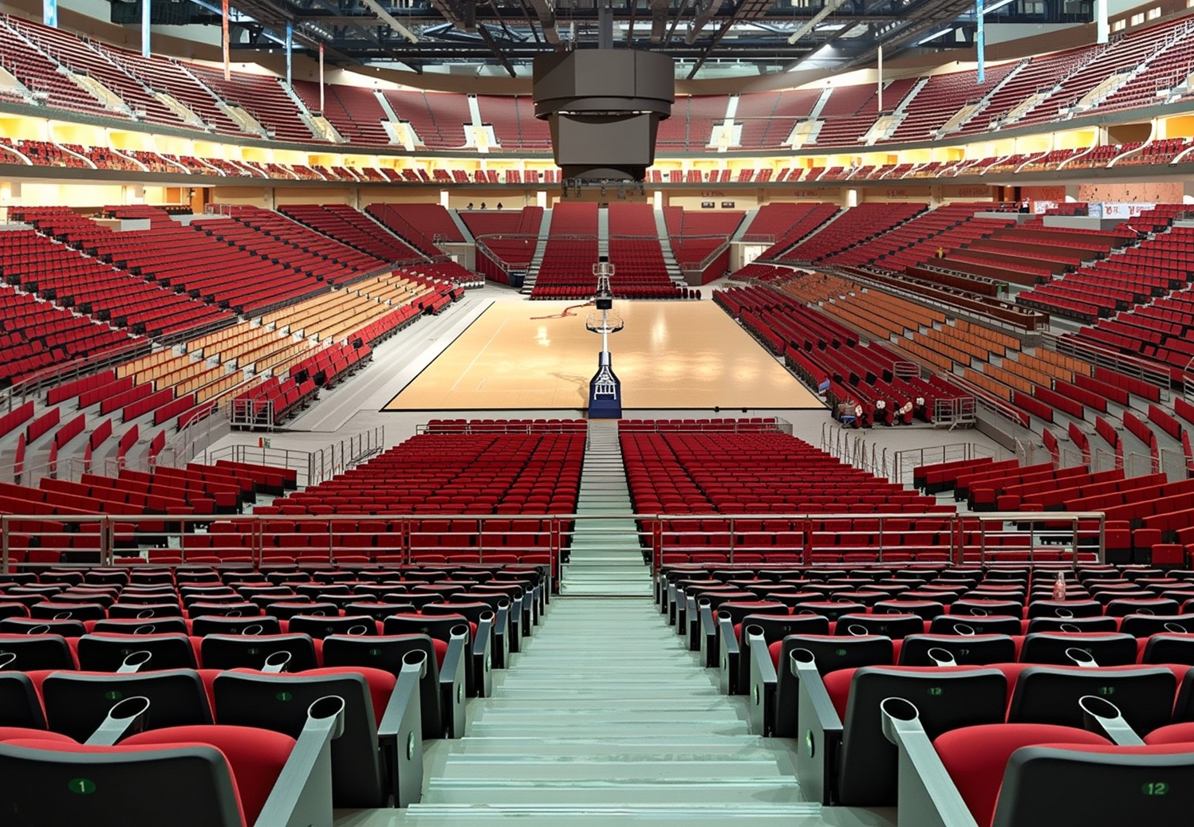

情境导入
猜一猜：体育馆里
大约能坐多少人？

Slide 3

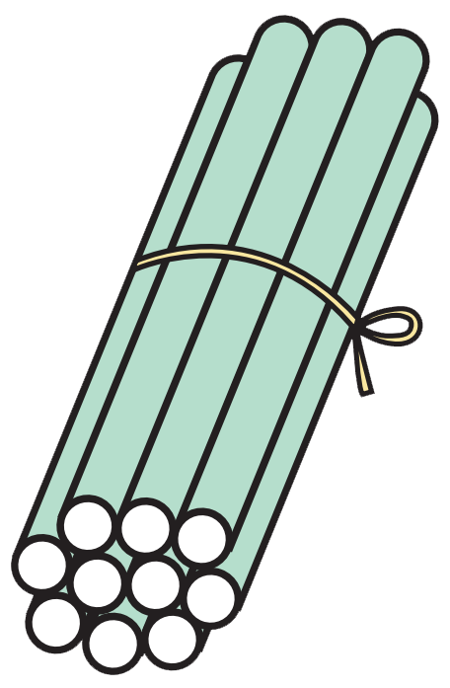
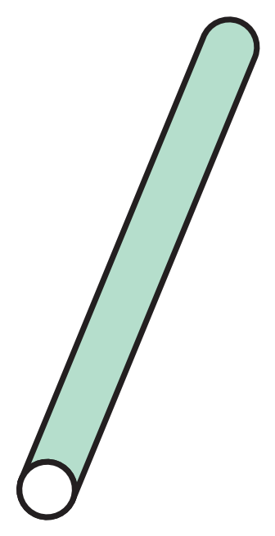
探索新知
活动一：数小棒
十
一根一根地数，10个一是 1 个( )。

Slide 4
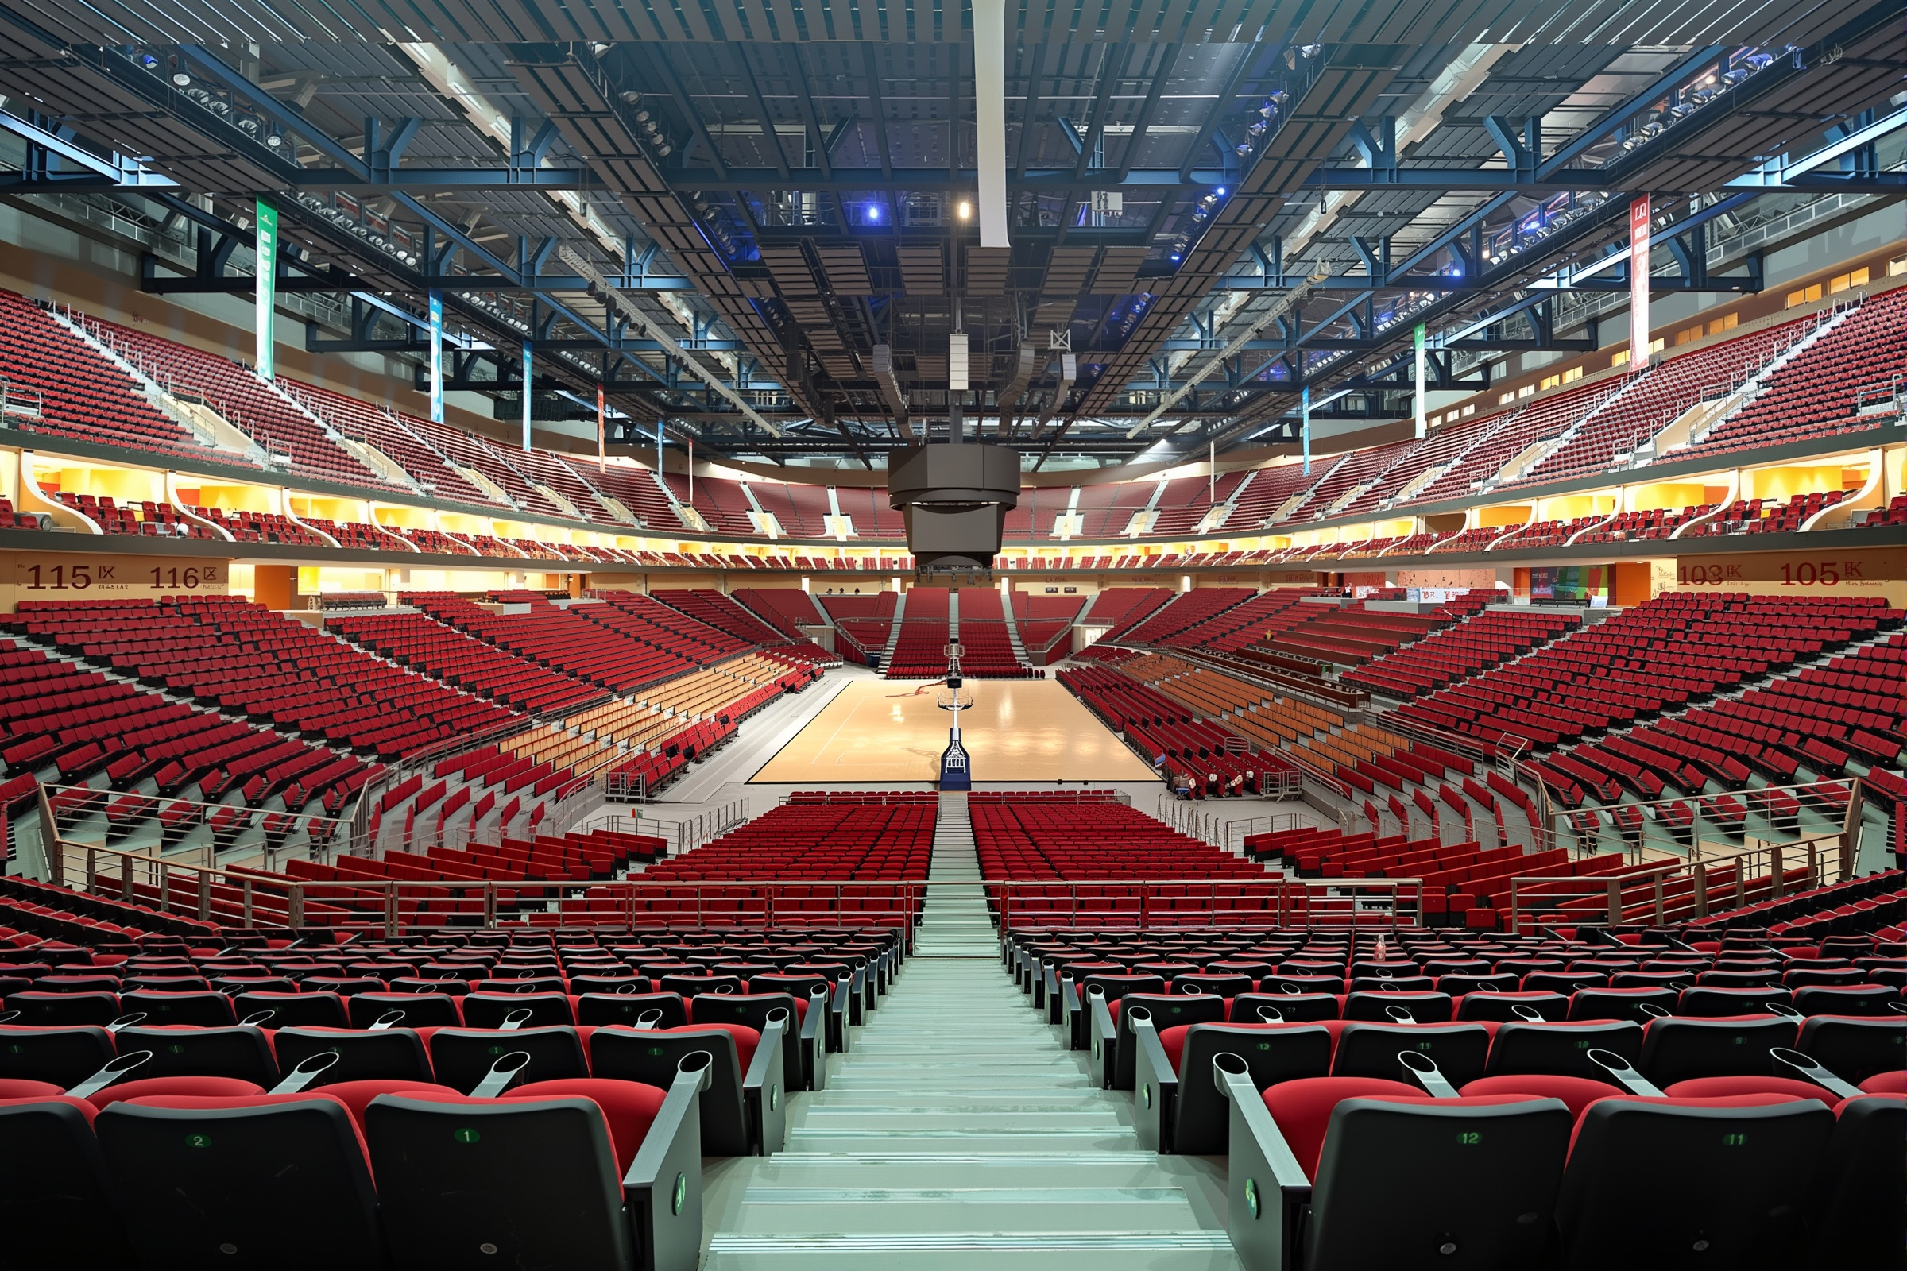
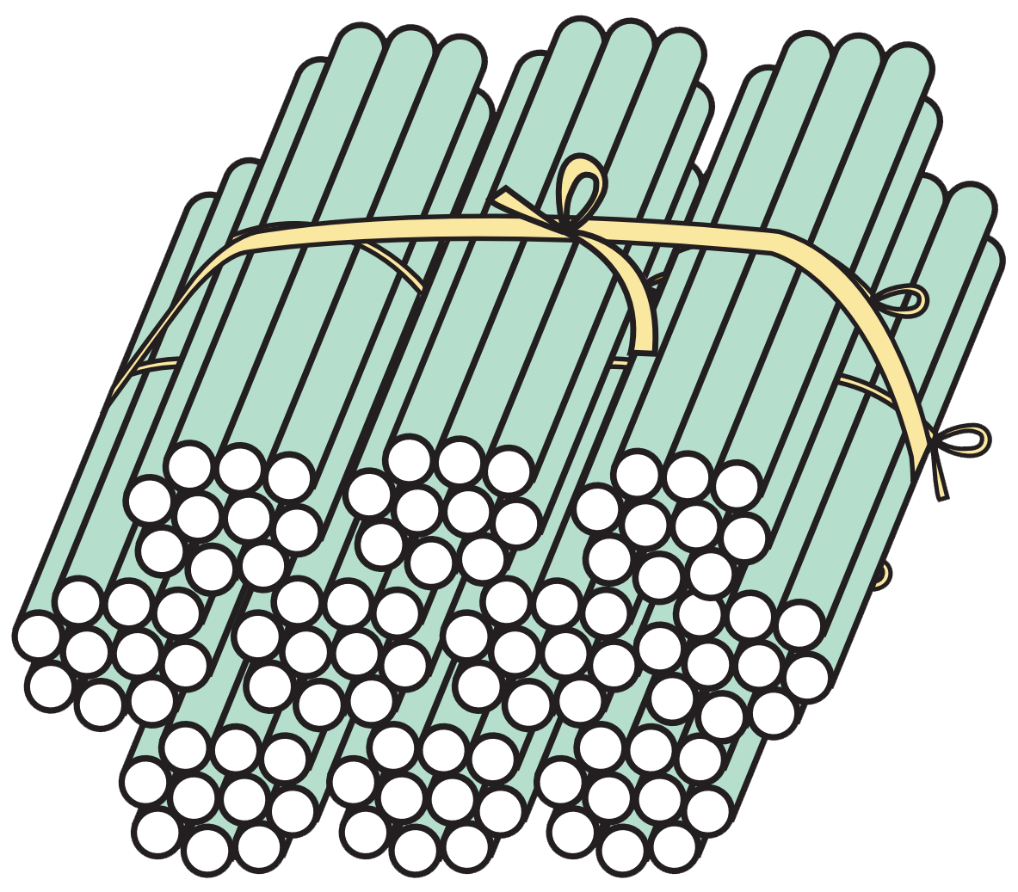
十根十根地数，10个十是 1 个( )。
百

Slide 5

在计数器上拨一拨。
试一试：下图表示的数是多少？
( )个百
3
百位
十位
个位

Slide 6

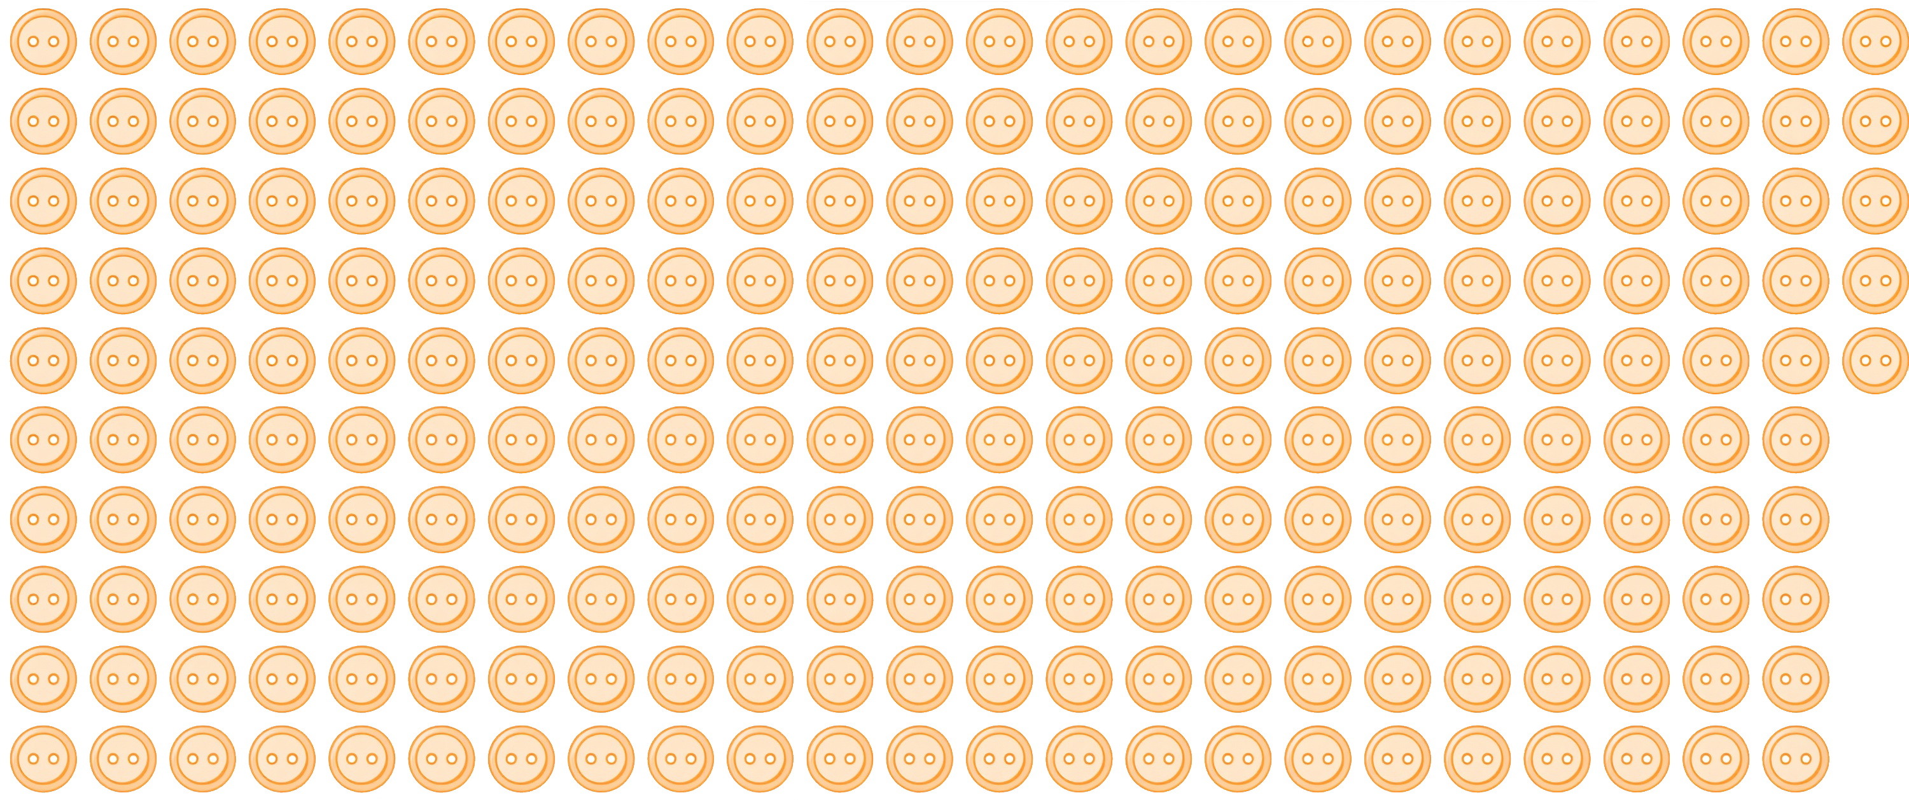
估一估下面有多少个纽扣，再数一数。
活动二：先估一估有多少个纽扣，再在教科书上圈一圈，数一数，和同桌互相分享你是怎样数的，比一比谁估得准。

Slide 7
二百三十五
2个一百是二百，与三十五合起来是_____________。
一百
一百

Slide 8
你能用小棒表示出二百三十五吗？
用 表示，它是由( )个百、( )个十和( )个一组成的。
2
3
5

Slide 9
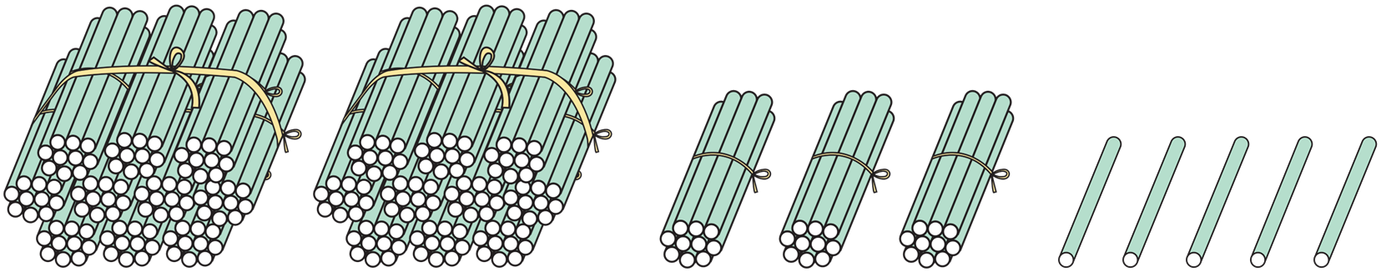
活动三：
珠子
把这个数在计数器
上表示出来。
百位
十位
个位
百位上要放____个珠子。
十位上要放____个珠子。
个位上要放____个珠子。
2
2
3
5
写作：_____________
3
二百三十五
读作：_____________
5

Slide 10
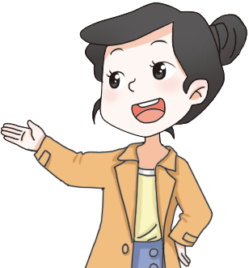
你能说说“写数”和“读数”的方法吗？
写数和读数都要从高位开始。
1.从高位写起，哪一位上有几个，就在计数器对应的数位上拨几颗珠子并写几。
百位
十位
个位
2
3
5
2.从高位读起，几个百就读几百，几个十读几十，几个一读几，最后连起来读。
写作：_____________
二百三十五
读作：_____________

Slide 11
用计数器还可以表示更多的数。
百位
十位
个位
百位
十位
个位
百位
十位
个位
写作：
3
8
4
4
0
6
5
9
0
读作：
三百八十四
四百零六
五百九十
计数器上哪一位没有珠子，写数时用0占位，读数时末尾的0不读，中间的0要读出来。

Slide 12
巩固练习
1
在计数器上边拨珠边数数。
【课本42页 做一做 第1题】
（1）从一百九十八起，一个一个地数到二百零三。
一个一个
一百九十八
一百九十九
二百
二百零一
百位
十位
个位
二百零二
二百零三

Slide 13
（2）从二百二十起，一十一十地数到三百一十。
一十一十
二百二十
三百
二百三十
三百一十
二百四十
二百五十
二百六十
二百七十
二百八十
百位
十位
个位
二百九十

Slide 14
【课本42页 做一做 第2题】
2
从下面各数开始，连续数出后面五个数。
三百零八
四百一十九
五百四十六
八百九十七
三百零九
四百二十
五百四十七
八百九十八
三百一十
四百二十一
五百四十八
八百九十九
三百一十一
四百二十二
五百四十九
九百
三百一十二
四百二十三
五百五十
九百零一
三百一十三
四百二十四
五百五十一
九百零二

Slide 15
3
标出285、294、308的位置，并读出图中的数。
280
290
300
310
285
308
读作：二百八十五
读作：三百零八
294
读作：二百九十四

Slide 16
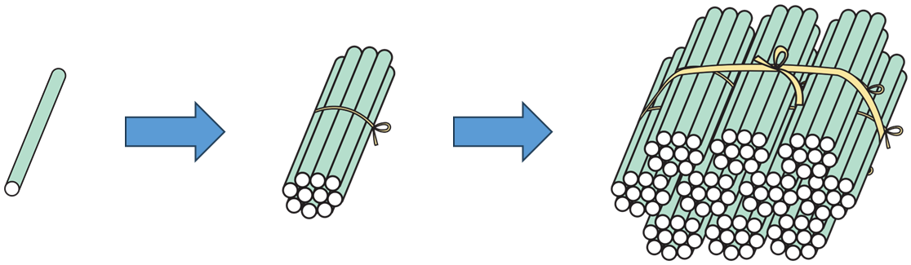
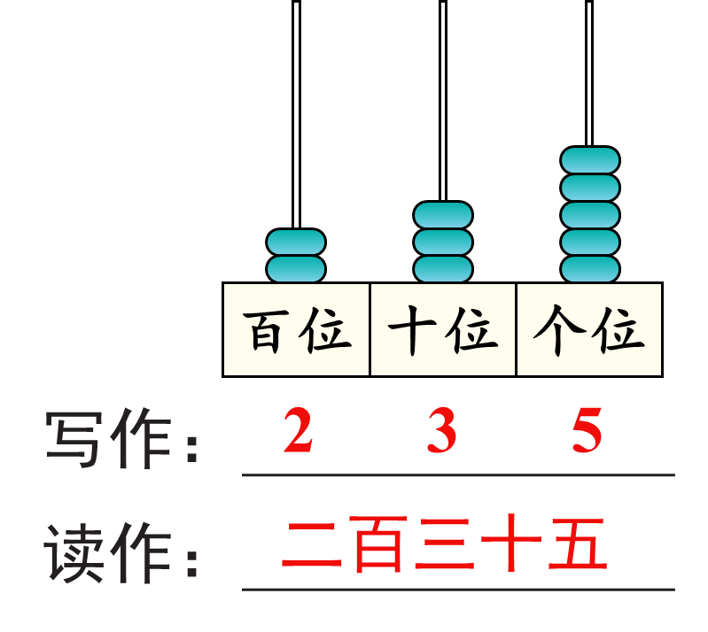
课堂小结
通过这节课的学习，你有什么收获？
一根一根地数，10个一是十。
十根十根地数，10个十是一百。
写数和读数：
1.从高位写起，哪一位上有几个，就在计数器对应的数位上拨几颗珠子并写几。
2.从高位读起，几个百就读几百，几个十读几十，几个一读几，最后连起来读。
3.计数器上哪一位没有珠子，写数时用0占位，读数时末尾的0不读，中间的0要读出来。

Slide 17
课后作业
见“状元成才路”系列丛书对应课时作业。

